Slide 1
Gripe (H1N1)
DALILA

Slide 2
FORA COM A GRIPE (HINI)

Slide 3
CUIDADOS A TER COM A GRIPE A.

Slide 4
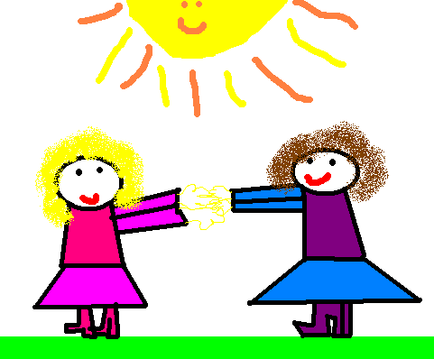
EVITAR CONTACTO FISICO.
Notes:
DALILA

Slide 5
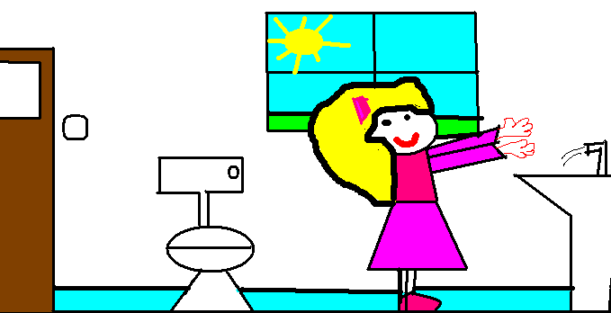
LAVAR SEMPRE AS MÃOS.

Slide 6
TOSSIR PARA O BRAÇO.

Slide 7
Usar lenços descartáveis.

Slide 8
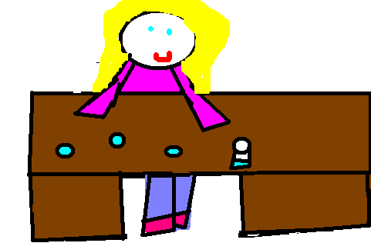
Não tomes medicamentos desnecessários

Slide 9
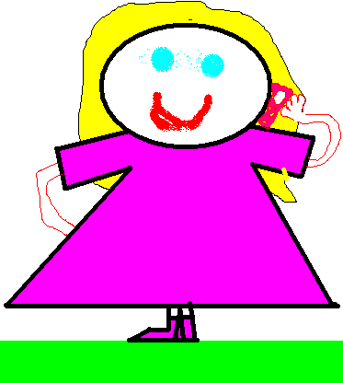
Linha saúde-808 24 60 24

Slide 10
Mais vale prevenir do que remediar.

Slide 11
Elaborado por Dalila.
Dalila Fernanda Madruga Pereira.
8 anos
3 º- ano-EB1/JI DE SANTO AMARO
7/11/2009

